Slide 1
第9章 输入输出(I/O)设备

Slide 2
外部设备概述
主机：中央处理器(CPU)和主存储器(MM)构成计算机的主体
外部设备或外围设备（外设）：主机以外的大部分硬设备
包括输入输出设备，外存储器，脱机输入输出设备等

Slide 3
常用的一些I／O设备
输入设备：
键盘
图形输入设备(鼠标器、图形板、跟踪球、操纵杆、光笔)
图像输入设备(摄像机、扫描仪、数字相机)
条形码
光学字符识别
语言与文字输入
输出设备：
显示器(字符、汉字、图形、图像)
打印设备(针式打印机、激光打印机、喷墨打印机、热转印打印机)
绘图机(平板式、滚筒式)
语音输出

Slide 4
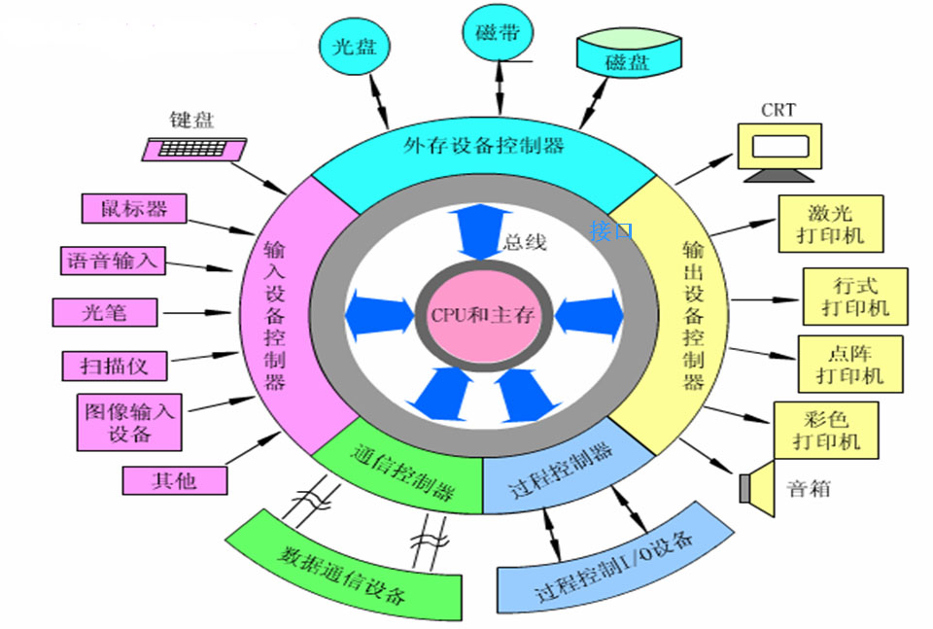
I/O系统结构

Slide 5
键盘
键盘是由一组排列成阵列形式的按键开关组成的，每按下一个键，产生一个相应的字符代码(每个按键的位置码)，然后将它转换成ASCII码或其他码，送主机。
常用的标准键盘有101个键，它除了提供通常的ASCII字符以外，还有多个功能键(由软件系统定义功能)、光标控制键(上、下、左、右移动等)与编辑键(插入或消去字符)等。

Slide 6
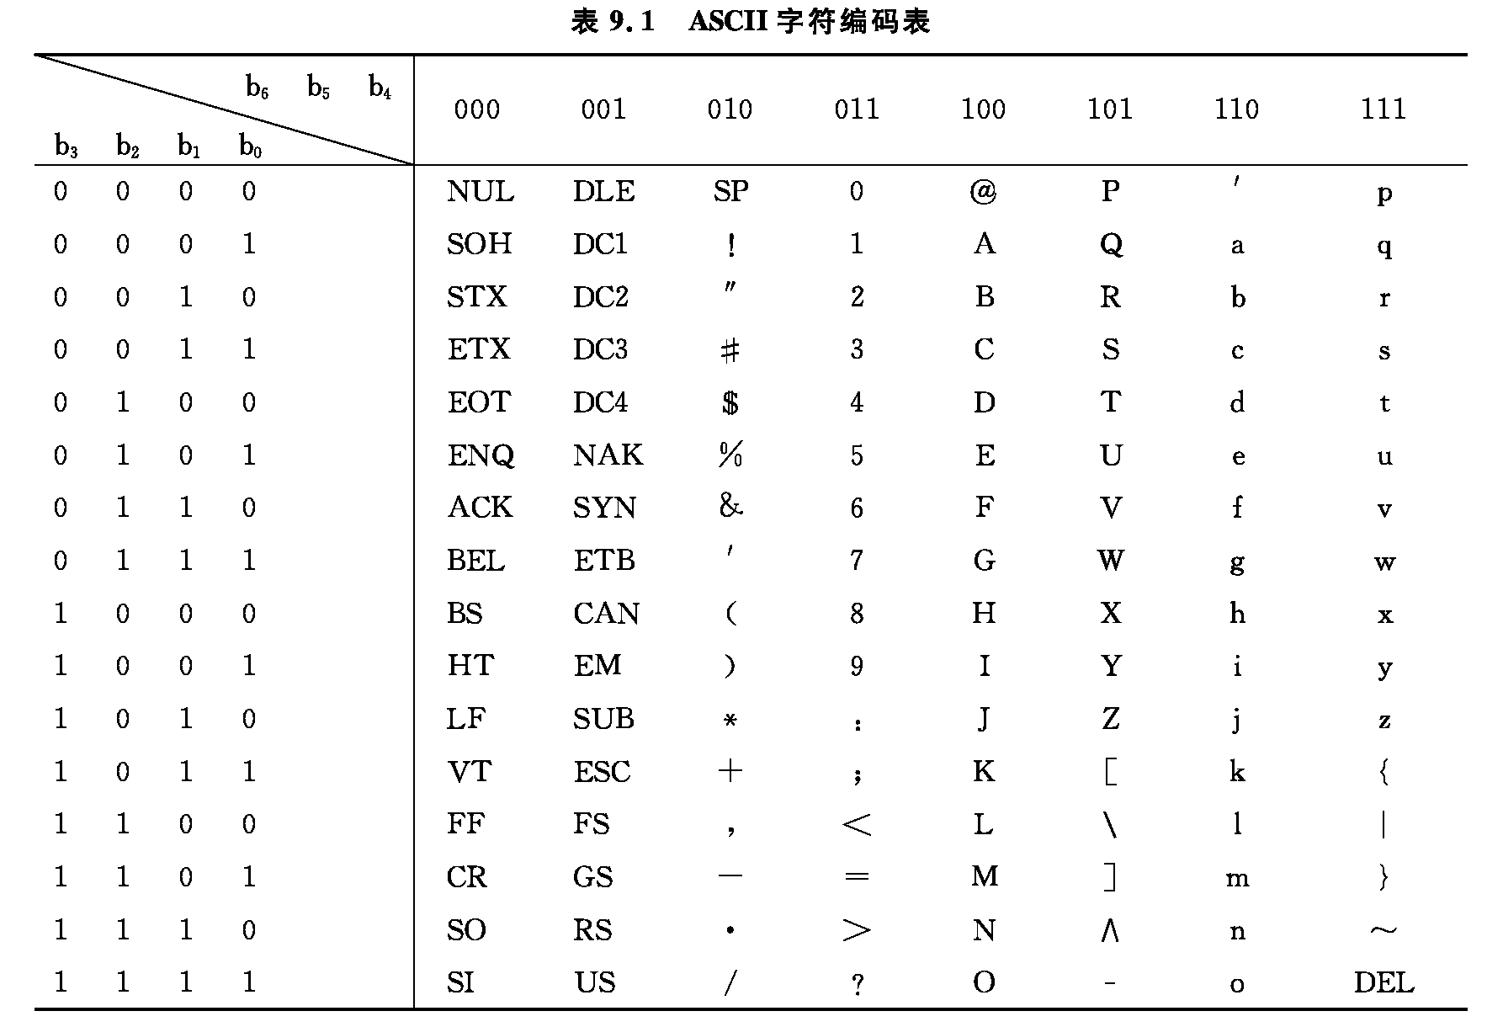
ASCII码

Slide 7
ASCII码
每个字符是用7位二进制代码表示的，其排列次序为b₆b₅b₄b₃b₂b₁b₀
一个字符在计算机内实际是用8位表示
正常情况下，最高一位b₇为“0”。
奇偶校验时，这一位可用于存放奇偶校验的值
ASCII是128个字符组成的字符集。
0～31不对应任何可印刷(或称有字形)字符，称为控制字符，用于通信中的通信控制或对计算机设备的功能控制
20H的是空格(或间隔)字符SP，7FH的是删除控制DEL码
其余的94个字符称为可印刷字符

Slide 8
光笔
光笔(light pen)的外形与钢笔相似，头部装有一个透镜系统，能把进入的光会聚为一个光点。
在光笔头部附有开关，当按下开关时，进行光的检测，光笔就可拾取显示器屏幕上的坐标。
光笔与屏幕上的光标配合，可使光标跟踪光笔移动，在屏幕上画出图形或修改图形，这个过程与人用钢笔画图的过程类似。

Slide 9
图形板和画笔（或游动标）
画笔(stylus)为笔状，用于图形板(tablet)。
图形板是一种二维的A／D变换器(数字化板)
当画笔接触到图形板上的某一位置时，画笔在图形板上的位置坐标就会自动传送到计算机中去，随着笔在板上的运动可以画出图形。
图形板和画笔结合构成二维坐标的输入系统，主要用于输入工程图等。
将图纸贴在图形板上，画笔沿着图纸上的图形移动，读取图形坐标，即可输入工程图。

Slide 10
游动标
为了提高读图精度，常用游动标(cursor)代替画笔与图形板配合使用。
游动标是一个手持的方形坐标读出器，游动标上有一块透明玻璃，玻璃上刻有十字标记。
十字标记的中心就是游动标的中心。
使用时将十字中心对准图形的坐标点上，它比画笔读取的坐标更精确。

Slide 11
鼠标器、跟踪球和操作杆
鼠标器、跟踪球和操作杆输入相对坐标。
它们必须和显示器的光标配合。
计算机先要给定光标的初始位置，然后用读取的相对位移移动光标。
鼠标器、跟踪球和操作杆操作容易、制作简单而且造价低，但定位精度都比较差。

Slide 12
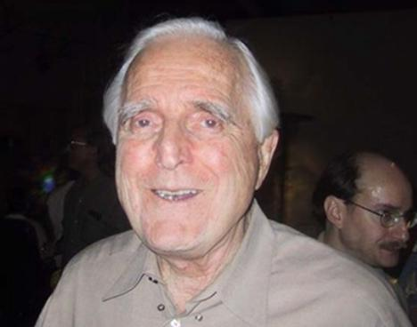
鼠标器
1964年美国科学家道格拉斯.恩格巴特(Douglas Eglebart)博士发明了鼠标。
直到1968年12用的美国秋季计算机会议上，他向与会者展示了他的新发明。
尊敬的鼠标之父——道格·恩格尔巴特博士

Slide 13
鼠标器
世界上最早的鼠标诞生于1964年，它是由美国人道格·恩格尔巴特（Doug Engelbart）发明的。
恩格尔巴特于1925年1月30日出生在俄勒冈州波特兰市附近的一个小农场，1942年，他在俄勒冈州立大学学习电气工程。
二战期间，恩格尔巴特中断了学业去参军，在Phillipines作为一名电子雷达兵服了两年兵役。
1948年，拿到电气工程学士学位后，他留在旧金山半岛NACA Ames 实验室（NASA美国国家航天局的前身）做一名电子工程师。

Slide 14
鼠标器
在1946年世界上第一台电子计算机诞生以后，那时电脑功能还远没有现在这么完善。这些价格昂贵的奢侈品主要用途也是用于科研、军事等领域。尽管如此，作为一个富有远见卓识的发明家，恩格尔巴特博士已经意识到，随着电脑的发明以及普及，在人类历史的发展进程中具有无法估量的重大意义，鼠标自然也有可能会被广泛应用，所以他发明鼠标，并且最初起名叫“显示系统X-Y位置指示器”。这个像老鼠一样拖着一条长长尾巴连线的装置，被恩格尔巴特博士和他的同事戏称为“Mouse”，也许是“Mouse”这个名字简洁而且形象生动，所以“鼠标”的称呼一直被流传下来，这就是鼠标名称的来历。
1997年人们为了表彰恩格巴特在人机交互方面的卓越贡献，授予他计算机界最高荣誉——图灵奖。鼠标的发明，也曾被IEEE（全球最大的专业技术学会——美国电气与电子工程师学会）列为计算机诞生50年来最重大的事件之一，可见其对IT历程的重大影响作用。

Slide 15
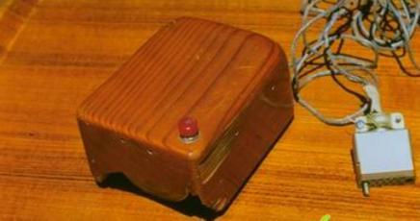
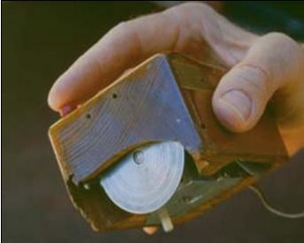
鼠标器
最初的鼠标外观
最初的鼠标外观

Slide 16
触摸屏
透明的，安装在显示器屏幕的外面(表面)。
触摸屏系统包括 触摸屏控制器(卡)和触摸检测装置。
触摸屏控制卡上有微处理器和固化的监控程序，将触摸检测装置送来的触摸信息转换成触点坐标，送给计算机；同时它能接收计算机送来的命令，并予以执行。
触摸屏的控制卡及其电源可以安装在显示器内，称为内置式；也可放在显示器外面，称为外挂式。
技术分类： 电阻式、电容式、红外线式、表面声波技术和底坐式矢量压力测力技术。

Slide 17
图像输入设备
摄像机与摄像头
摄像机摄取的景物，经数字化后变成数字图像存入闪存、磁盘或磁带
数字照相机
数字照相机内置有存储器，并带用LCD预映屏幕。
在拍照时观察屏幕可将最佳快照录入相机的存储器中，并即时删除不理想的照片。

Slide 18
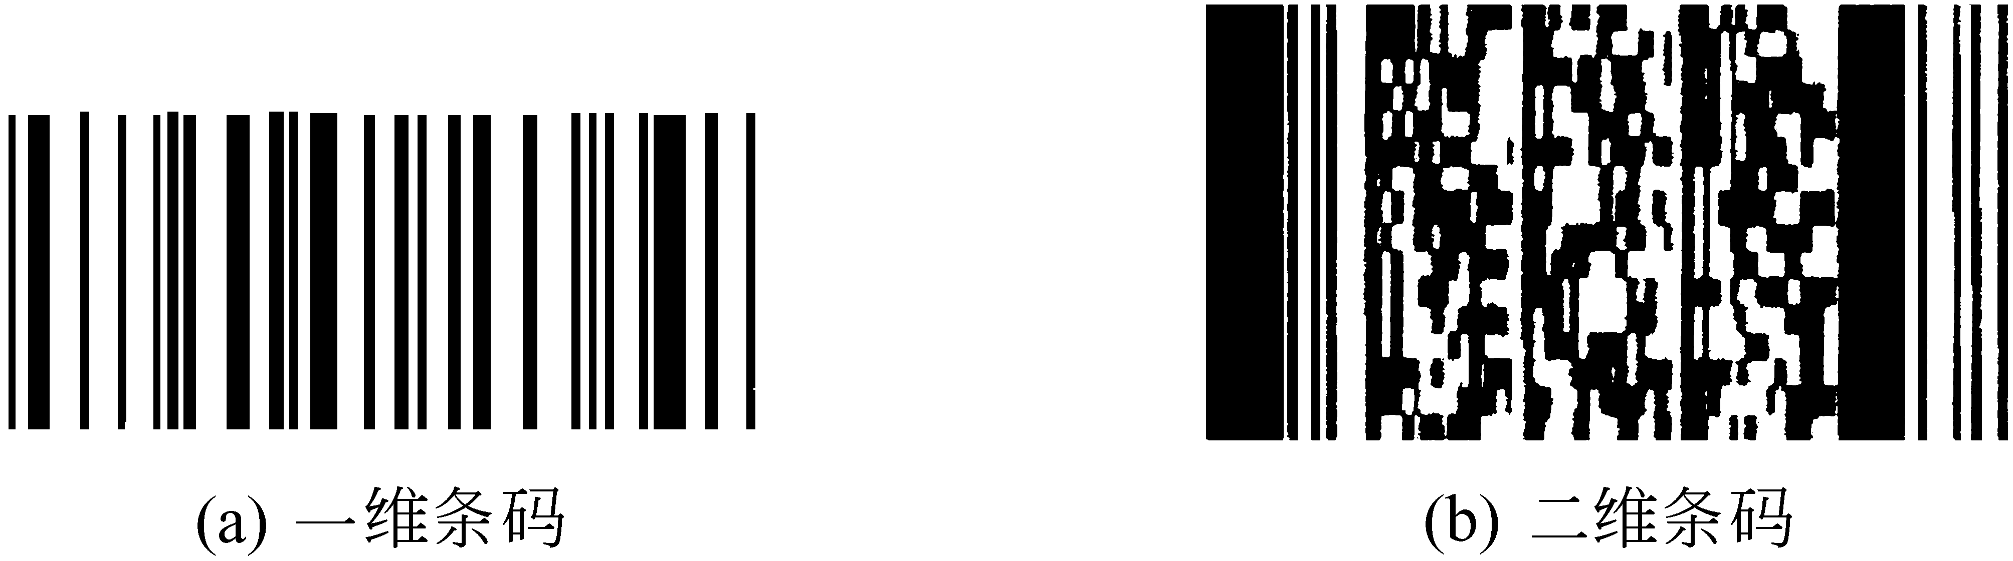
条形码
条形码又叫条码。条码的定义是：由一组宽度和反射率不同的平行相邻的“条”和“空”，按照预先规定的编码规则组合起来，用以表示一组数据的符号。这组数据可以是数字、字母或某些符号。

Slide 19
光学字符识别(OCR)技术
OCR系统是多项技术结合的产物，识别技术是其核心内容，还包括图形文本的扫描输入，光电信号变换，电信号的数字化处理，版面分析与理解，字的切分处理以及输入信息载体(页)的自动传送技术等。
字的切分直接影响字的正确识别率。字的切分是从文本图像中将每一个字符正确切分下来，汉字切分的依据是每个汉字是大小均匀的方块字。

Slide 20
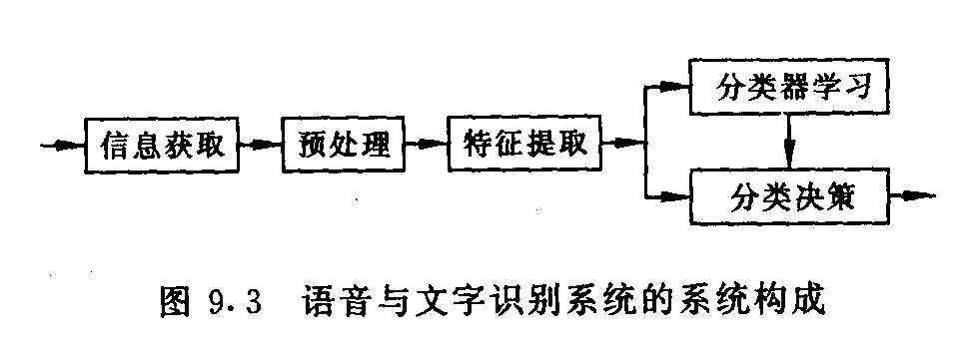
语音与文字输入系统
语音与文字输入
要让计算机从语音的声波和文字的形状中领会到含义，并将它转换成计算机可以处理的代码。
信息获取、预处理、特征提取、给出识别结果
汉字识别
脱机手写汉字识别、联机手写汉字识别、印刷体汉字识别
语言识别
自动语言识别、语言合成、语言理解、自动电话查询和翻译

Slide 21
图形和图像
图形(graphics)最初是指没有亮暗层次变化的线条图，如建筑、机械所用的工程设计图、电路图等。早期的图形显示和处理只是局限在二值化的范围，只能用线条的有无来表示简单的图形。
图像(image)则最初就是指具有亮暗层次的图，如自然景物、新闻照片等。经计算机处理后显示的图像称作数字图像，就是将图片上连续的亮暗变化变换为离散的数字量，并以点阵列的形式显示输出。

Slide 22
图形和图像
在显示屏幕上，图形和图像都是由称作像素的光点组成的。
光点的多少称作分辨率，光点的深浅变化称作灰度级(在黑白显示器上表现为灰度级，在彩色显示器上表现为颜色)。
分辨率和灰度级决定了所显示图的质量。
高分辨率多灰度级的光栅扫描的显示器不仅可以显示图像，也可以显示图形。

Slide 23
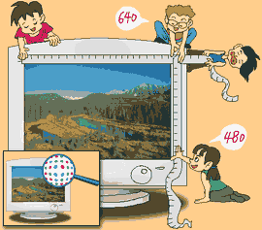
分辨率和灰度级
分辨率和灰度级是显示器的两个重要技术指标。
分辨率(resolution)指的是显示设备所能表示的像素个数。像素越密，分辨率越高，图像越清晰。分辨率取决于荧光粉的粒度，屏的尺寸和电子束的聚焦能力。
灰度级(gray level)指的是所显示像素点的亮暗差别，在彩色显示器中则表现为颜色的不同。灰度级越多，图像层次越清楚逼真。
4位一个像素：16级灰度或颜色

Slide 24
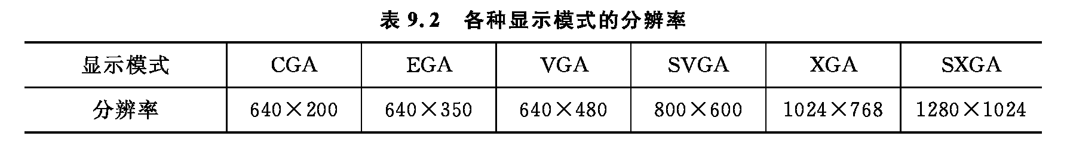
分辨率和灰度级
根据不同的分辨率，有不同的显示器接口(或称为适配器)与之配合，IBM公司制定了显示器分辨率的标准，并被业界所接受

Slide 25
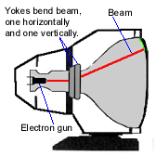
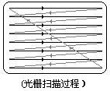
刷新
刷新(refresh)
CRT器件的发光是由电子束射在荧光粉上引起的。电子束扫过之后，其发光亮度只能维持短暂一瞬(大约几十毫秒)便消失。
为了使人眼能看到稳定的图像，就必须在图像消失之前使电子束不断地重复扫描整个屏幕。
每秒刷新的次数称刷新频率或扫描频率。
结合人的视觉生理，刷新频率应大于30次／秒，人眼才不会感到闪烁。
显示设备中通常选用电视中的标准，每秒刷新50帧(frame)图像。

Slide 26
帧存储器
为了不断提供刷新图像的信号，必须把图像存储起来，存储图像的存储器叫“帧存储器”或“视频存储器”(VRAM)。
帧存储器的容量由图像分辨率和灰度级决定。分辨率越高，灰度级越多，帧存储器的容量越大。
分辨率1280x1024、256级灰的图像，需要1.3MB
帧存储器的存取周期必须满足刷新频率的要求。容量和存取周期是帧存储器的两个重要技术指标。
VRAM的设计考虑了图形数据存取的特点，性能比一般DRAM好，但价格贵。

Slide 27
亮度和对比度
亮度
单位是坎德拉每平方米(cd/m²)
显示器所需的亮度与环境的亮度有关
对比度
显示器画面上最大亮度和最小亮度的壁纸
要提高对比度，就必须提高显示屏幕的亮度，同时降低显示“黑色”时的亮度

Slide 28
光栅扫描
扫描(scan)
电子束在荧光屏上按某种轨迹运动
光栅扫描是电视中采用的扫描方法
在电视中，要求图像充满整个画面，因此要求电子束扫过整个屏幕。
光栅扫描是从上至下顺序扫描，采用逐行扫描和隔行扫描两种方式。

Slide 29
显示设备种类
按显示设备所用的显示器件分类
阴极射线管(cathode ray tube，CRT)显示器
液晶显示器(liquid crystal display, LCD)
等离子显示器等(plasma display panel, PDP)

Slide 30
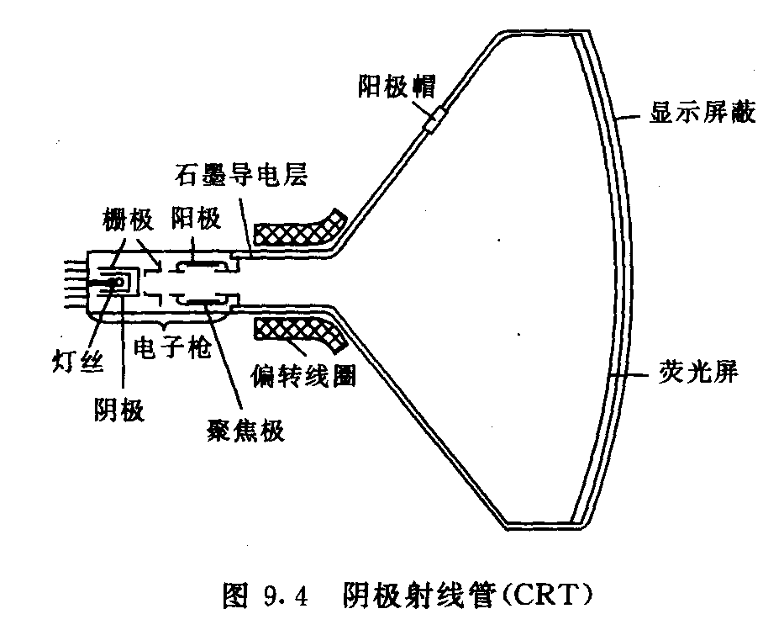
阴极射线管(CRT)
CRT是一个电真空器件，由电子枪、偏转装置和荧光屏构成

Slide 31
液晶显示器(LCD)
液晶(液态晶体)是一种有机化合物，既具有液体的流动性，又具有分子排列有序的晶体特性。具有明显的光学各向异性，它本身不发光，但能够调制外照光实现信息显示，使用时需要背光源。
目前广泛应用
薄膜晶体管液晶显示器(TFT-LCD)
平面转换液晶显示器(IPS-LCD)
背光源
冷阴极荧光灯(CCFL)
发光二极管LED

Slide 32
彩色等离子体显示(plasma display panel，PDP)
等离子体显示是利用惰性气体在一定电压作用下产生气体放电现象而实现的一种发光型平板显示技术。
彩色PDP技术与荧光灯显示原理相同，利用气体放电产生紫外线，紫外线激发光致荧光粉，荧光粉发射可见光，使用三基色荧光粉实现红、绿、蓝三色，并使每基色单元实现256级灰度，再进行混色达到彩色显示的目的。

Slide 33
打印机
打印输出是计算机系统最基本的输出形式，可将打印在纸上的信息长期保存。
按印字原理分类，分为击打式和非击打式两大类。
击打式打印机是利用机械作用使印字机构与色带和纸相撞击而打印字符，目前使用的是点阵针式打印机。
非击打式是采用电、磁、光、喷墨等物理、化学方法印刷字符。如激光印字机、静电印字机、喷墨印字机等。
击打式设备成本低，缺点是噪音大，速度慢。非击打式设备速度快，噪音低，印字质量比击打式好，但价格较贵。

Slide 34
打印机
按工作方式划分，可分为串行打印机和行式打印机两种。所谓串行打印机，是逐字打印的。行式打印机的速度比串行打印机快，它一次就可以输出一行。
另外，按打印纸的宽度不同，可分为宽行打印机和窄行打印机；还有能输出图的图形／图像打印机，具有彩色效果的彩色打印机等等。

Slide 35
打印机
一、点阵针式打印机
点阵针式打印机的特点是结构简单、体积小、重量轻、价格低，字符种类不受限制，较易实现汉字打印，还可以打印图形和图像。
针式打印机的印字方法是由打印针印出的n(横)×m(纵)个点阵组成字符图形。显然，点越多，印字质量越高，西文字符的点阵通常有5×7，7×7，7×9等几种，若要打印汉字，至少要加密到16×16点阵或24×24点阵。

Slide 36
打印机
值得注意的是，字符由n×m个点阵组成，并不意味着打印头就装有n×m根打印针。为减少打印头制造的难度，串行点阵打印机的打印头中一般只装有一列m根打印针，每根针可以单独驱动，印完一列后打印头沿水平方向移动一步微小距离，n步以后，形成一个n×n点阵，照此逐个字符打印。
针式打印机有单向打印和双向打印两种。
针式打印机由打印头与字车、输纸机构、色带机构及控制器四部分组成。

Slide 37
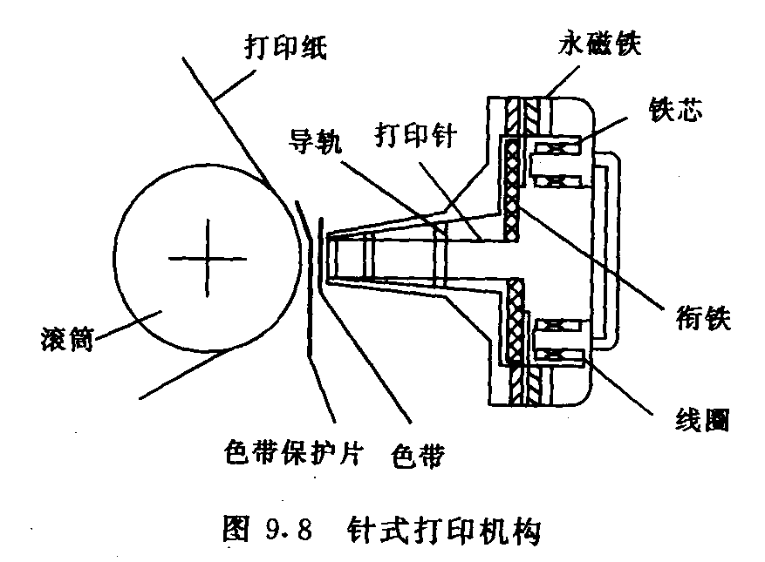
打印机

Slide 38
打印机
打印控制器与显示控制器类似，主要包括字符缓冲存储器、字符发生器、时序控制电路和接口电路四部分。主机将要打印的字符通过接口电路送到缓冲存储器，在打印时序逻辑控制下，从缓存中顺序取出字符代码，对字符代码进行译码，得到字符发生器ROM的地址，逐列取出字符点驱动打印头，形成字符点阵。
输纸机构由步进电机驱动，每打印完一行字符，要按给定的要求走纸。
色带的作用是供给色源，如同复写纸的作用一样。打印过程中，色带必须不断移动，以改变其受击打的位置。针式打印机中使用的多为环形色带，它装在一个塑料的带盒内，色带可以随打印头的动作自动循环。

Slide 39
打印机
针式打印机打印时，驱动的仅仅是质量很小的打印针，惯性小，速度快。选字操作是全电子线路控制，所以选字时间很短。串行针式打印机的打印速度为每秒100个字符左右。
彩色针式打印机的工作原理与单色的基本相同，仅是使用的色带和色带机构不同，色带为四色带，在一条色带上平行地分为黑、蓝、红和黄4种颜色，打印时，色带机构既要带动色带做单向循环移动，又要带动色带盒做上下位移，变换打印头所接触的色带部位，从而打印出不同颜色。虽然色带上只有4种颜色，但可打印两次，从而可获得7种颜色(黑、蓝、红、黄、紫、橙、绿)。

Slide 40
打印机
二、激光打印机
1、激光打印机内部结构
其主要部件如墨粉、感光鼓(硒鼓)、显影轧辊、显影磁铁、初级电晕放电极、清扫器等，都装置在墨盒内。其中感光鼓一般是用铝合金制成的一个圆筒，鼓面上涂敷一层感光材料(如硒—碲—砷合金)。激光发生器是激光打印机的光源，具有很好的单色性和方向性，可以聚焦成极细的光束。激光束通过扫描反射镜反射到感光鼓上。

Slide 41
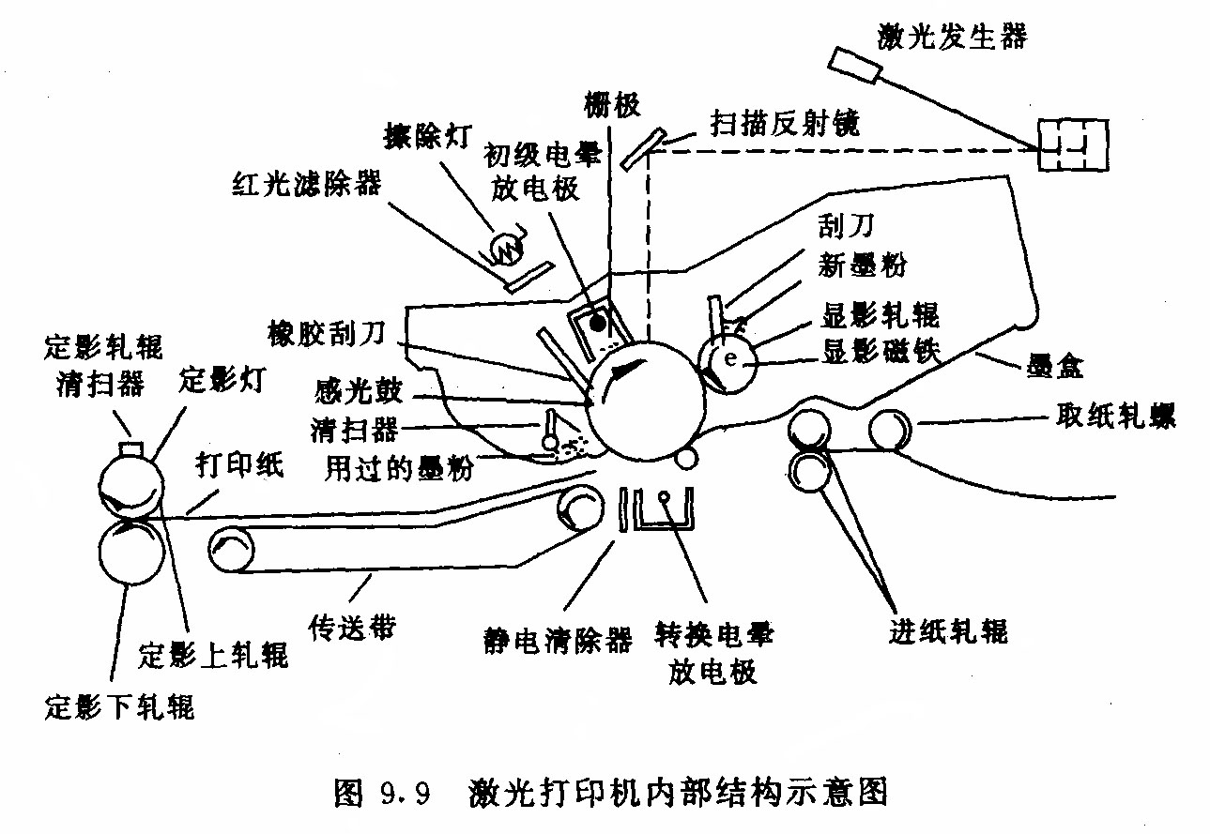
打印机

Slide 42
打印机
打印的图像形成于墨盒中央的感光鼓上，墨粉由显影轧辊传送到鼓上，再传送到打印纸上，最后墨粉由定影轧辊熔融到打印纸上。打印纸从图的右边进入，从左边输出。
感光鼓的直径较小，要打印一页纸，感光鼓必须转动好几圈。

Slide 43
打印机
2、印字原理
激光印字过程可分成六个步骤，以下参照图9．10所示的印字过程示意图进行介绍。
(1)带电
(2)曝光
(3)显影(显像)
(4)转印
(5)定影(固定)
(6)清除残像

Slide 44
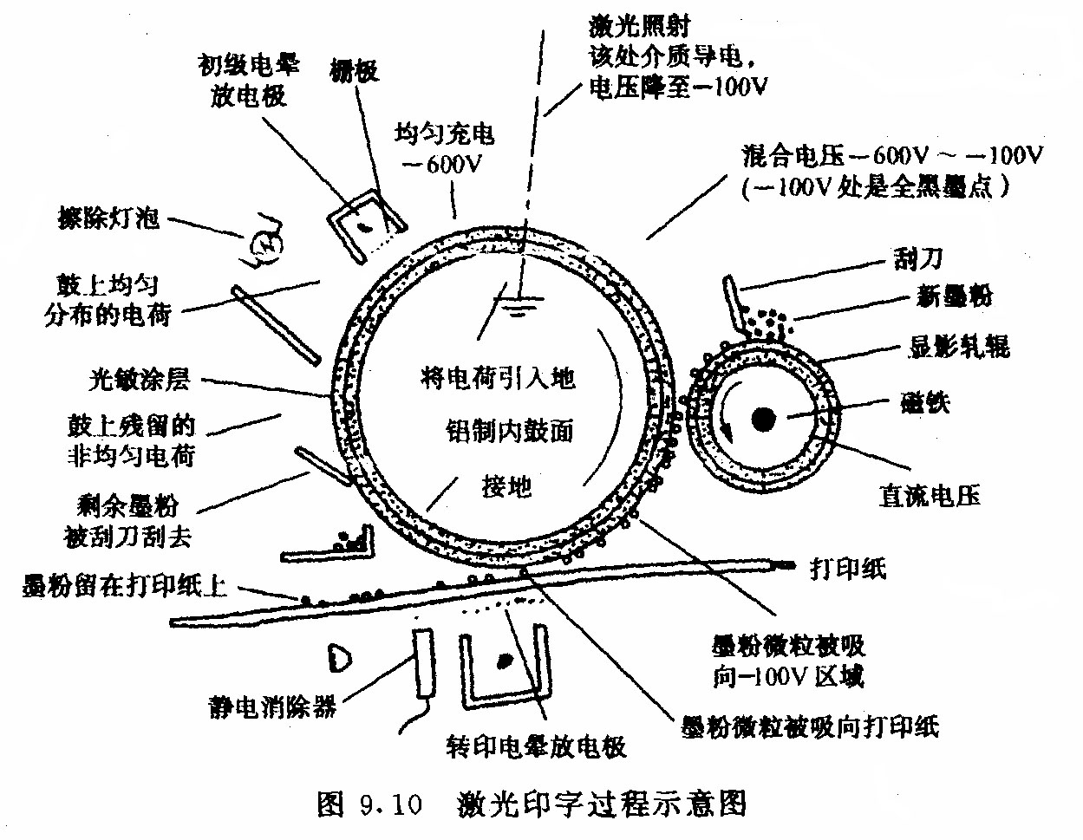
打印机

Slide 45
打印机
3、激光扫描系统
半导体激光器产生一束激光，经过一组聚焦镜和透镜聚焦后，照在旋转着的多面反光镜上，使激光扫过感光鼓的表面。这套光学系统有运动部分，精度要求也很高，所以比较复杂。
激光扫描系统使激光束由鼓面的左边缘向右边缘移动(即扫完一行)，当光束扫过鼓面时，半导体激光器中激光管不断地开通或关断：光束扫到要打印点的地方时，激光管开通；光束扫到非打印点的地方时(即空白处)，激光管关断。激光束扫完一行后，感光鼓旋转一个步距，同时，激光束又回到鼓面的左边缘，开始新的一行扫描，使鼓面开始接受新的一行载有信息的激光束。

Slide 46
打印机
4、激光打印机性能
激光打印机输出速度快，印字质量高，而且可以使用普通纸张。普通激光印字机的印字分辨率都能达到300DPI(每英寸300个点)或 400DPI，甚至600DPI。
激光打印机是非击打式硬拷贝输出设备，是逐页输出的，常用的输出幅面为A4或A3。因此也将这一类设备称为“页式输出设备”，而普通击打式打印机是逐字或逐行输出。页式输出设备的输出速度用每分钟输出的页数(pages per minute，简称PPM)来表示。高速激光打印机的速度在100PPM以上，中速为30～60PPM。低速激光 打印机的速度为10～20PPM，甚至10PPM以下。
Notes:
打印设备与计算机之间的接口比较简单。分为串行接口和并行接口两种。串行接口采用标准的RS—232接口，每次输出一位数据。并行接口每次输出一个字节数据。

Slide 47
打印机
三、喷墨打印机
喷墨打印机是类似于用墨水写字一样的打印机，可直接将墨水喷射到普通纸上实现印刷，如喷射多种颜色墨水则可实现彩色硬拷贝输出。 喷墨打印机的喷墨技术有连续式和随机式两种，目前市场上流行的各种型号打印机，大多采用随机式喷墨技术。而早年的喷墨打印机以及当前输出的大幅面打印机采用连续式喷墨技术。

Slide 48
打印机
1、连续式喷墨打印机工作原理
图9．11示出一种电荷控制式打印机的印刷原理和字符形成过程。主要由喷头、充电电极、偏转电极、墨水供应及过滤回收系统和相应控制电路组成。其工作原理如下：
喷墨头后部的压电陶瓷受振荡电脉冲激励产生电致伸缩，使墨水断裂形成墨滴而喷射出来，只要电脉冲存在，墨滴就能连续喷射出来。墨滴是不带电的，在其前面设置充电电极，施加静电场给墨滴充电，所充电荷的多少，由字符发生器控制，根据所印字符各点位置的不同而充以不同的电荷，充电电极所加电压越高，充电电荷越多，墨滴经偏转电极后偏移的距离也越大，最后墨滴落在印字纸上。

Slide 49
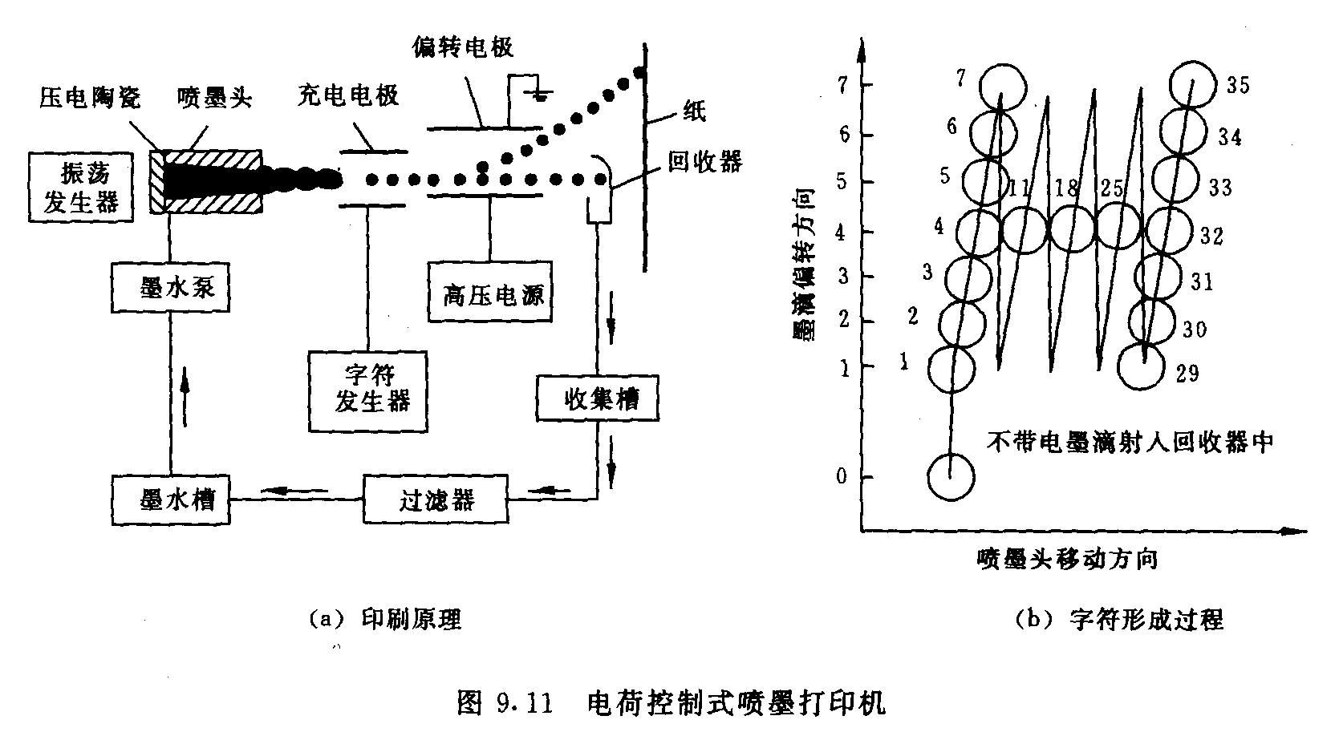
打印机

Slide 50
打印机
2、随机式喷墨打印机工作原理
这种系统供给的墨滴只在需要印字时才喷出，因此不需要墨水循环系统，省去了墨水泵和收集槽等。与连续式相比，喷墨机构简单、价廉，可靠性高。为提高印字速度，这种印字头采用单列、双列或多列小孔，一次扫描喷墨即可打印出所需的字符或图像。
产生墨滴的机构，可采用不同的技术，流行的有压电式和热电式。

Slide 51
打印机
（1）压电式喷墨技术
有压电管型、压电隔膜型和压电薄片型等多种。其机械结构虽不同，但有共同的特点，即加高电压脉冲于墨水压电换能器上，使墨水受力，生成墨滴并喷出，完成印字过程。喷出的墨滴是不连续的，墨滴的发生频率最大可超过10KHz。图9．12(a)和(b)分别为压电管型喷墨机构和喷嘴结构示意图，今以它为例来说明喷墨技术的工作原理。 这种喷墨机构由印字头组件、印字头车架和墨水盒等组成。在印字头组件中，可容纳几个到几十个喷嘴。其单个喷嘴的结构如图9．12(b)所示，由压电管、墨水管道和喷嘴组成。

Slide 52
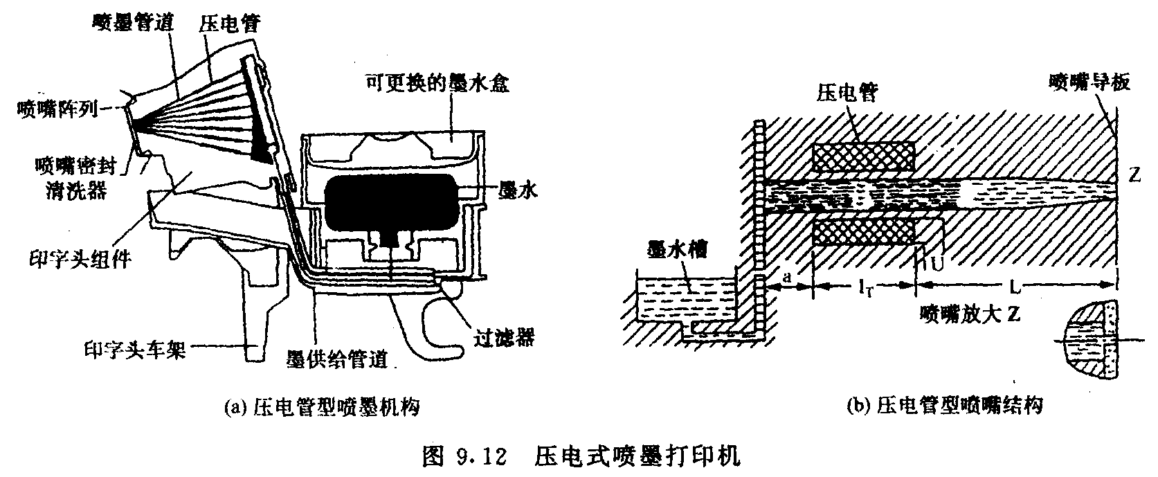
打印机

Slide 53
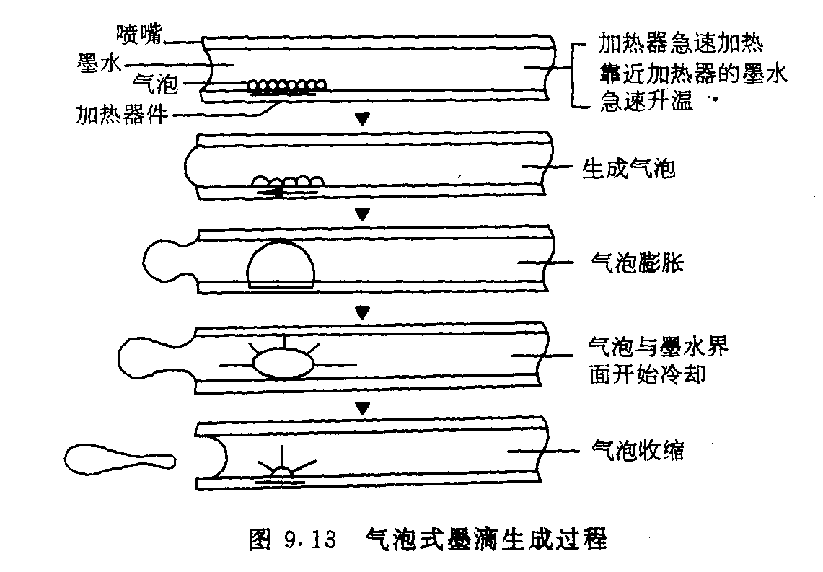
打印机
(2)热电式喷墨技术
热电式，也称气泡式，其换能元件为加热器件，可采用电阻。图9．13说明气泡式墨滴的生成过程。

Slide 54
打印机
3、喷墨打印机的消耗晶及辅助装置
喷墨打印机所选用的墨水、记录纸(打印纸)以及印字头的清洗密封装置和印字质量有密切关系。喷墨打印机需要特殊的墨盒，其价格较贵。彩色喷墨打印机有四只分别装有品红、黄、青、黑色的墨水盒。
(1)墨水
有严格的性能要求，不能随意更换不同规格的墨水，否则会对喷墨系统造成致命的损害，甚至报废。随机式喷墨机构，一旦发生故障，是不可修复的。

Slide 55
打印机
(2)记录纸(打印纸)
一般喷墨打印机要求使用与规定墨水要求相符的普通纸(复印纸)。对穿透性和渗析性有一定要求。另外，也要注意不要因纸的质量问题而引起细微喷嘴的堵塞。
(3)辅助装置
喷墨打印机带有一些通用的或专用的选件和辅助装置，如接口卡、输纸机构、供纸和接纸盘等。为确保喷嘴不受阻塞，对使用水性墨水的喷墨打印机应带有清洗装置，定期(或遇有故障)对印字机构进行清洗。 有些厂商开发了静电型使用油型墨水的印字头。靠静电的吸引力，使高温沸腾(200℃)的油性墨水从喷嘴中喷出，这样可省去清洗装置。使用油性墨水的打印机可进一步提高分辨率。

Slide 56
打印机
四、热转印打字机
热转印打印机按其印字方式分为串式印字和行式印字，其印字质量优于点阵针式打印机，与喷墨打印机相当，印字速度比较快，串式一般可超过6页／分，分辨率达到360DPI。行式热转印打印机一般用于高质量彩色输出。
印字原理
热转印打印机中的印字头是用半导体集成电路技术制成的薄膜头，头中有发热电阻，它由一种能耐高功率密度和耐高温的薄膜材料组成。如将若干个发热电阻(如60个)纵向排成一行，则构成串式印字；如将若干个发热电阻(如1728个)横向排成一行，则构成行式印字。

Slide 57
打印机
将具有热敏性能的油墨涂在涤纶基膜上便构成热转印色带，色带位于热印字头与记录纸之间。印字时，脉冲信号将印字头中的发热电阻加热到几百度(如300 ℃)，而印字头又压在涤纶膜上，使膜基上的油墨熔化而转移到记录纸上留下色点，由色点组成字符、图形或图像。
若色带为彩色三基色色带，由程序控制色带转动换色，色带上的颜色在记录纸上经过一次或多次重合叠加即可形成彩色图像。

Slide 58
打印机
热转印打印机包括：
热印字头及压头机构、字车机构(仅串式打印机有)、输纸机构和色带机构。
压头机构的作用是：当热印字头不工作时，处于抬头位置，在头与印字辊之间存在空隙；印字时，将热印字头压下，与色带、纸、印字辊之间形成一定压力，保证印字可靠性和字的浓度。
热转印色带属一次性使用的消耗品，即在转印过程中，当热印字头对色带上某一点加热时，色带油墨层上对应点就转移到纸上，这一点就不存在第2次转印的可能性。为了实现连续印字的要求，通常将长色带绕成一卷(例如100米以上)使用。

Slide 59
打印机
五、打印机的发展趋势
打印机由击打式向非击打式发展已成为定局。
击打式打印机的最大优势是整机价格较低，尤其是消耗晶(如色带)费用低。
但由于近期非击打式打印机大幅度降价，某些低档激光打印机产品的价格已接近于针打式打印机，使击打式打印机面临严峻的挑战。非击打式打印机的打印质量(尤其是彩色打印机)好，噪音低，但消耗品(如激光打印机和喷墨打印机的墨盒)费用高，使部分用户难以承受。
然而低档喷墨打印机的价格已降至1000元左右，因此在市场上有“上挤高品位的激光打印机，下压低消耗的针式打印机”之势。

Slide 60
汉字处理技术
一、汉字输入编码
数字编码
国标区位码，用数字串代表一个汉字输入
拼音码
以汉字拼音为基础的输入方法
字形编码
用汉字的形状（笔划）来进行的编码
例如五笔字形

Slide 61
汉字处理技术
二、汉字交换编码
汉字交换码是不同的汉字处理系统之间交换信息用的编码。
汉字也是一种字符。
1981年我国制定了《信息交换用汉字编码字符集基本集GB2312-80》国家标准（简称国标码）。每个汉字的二进制编码用两个字节表示。共收录一级汉字3755个，二级汉字3008个，各种符号682个，共计7445个。

Slide 62
汉字处理技术
三、汉字内码
汉字内码是用于汉字信息的存储、检索等操作的机内代码，一般采用两个字节表示。
汉字内码有多种方案，常以国标码为基础的编码。
例如，将国标码两字节的最高位置1后形成。
汉字“啊”的国标码
3021H (0011 0000 0010 0001)
对应的汉字内码
B0A1H (1011 0000 1010 0001)

Slide 63
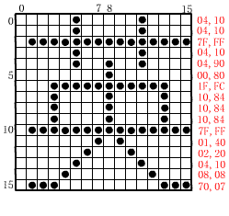
汉字处理技术
汉字的字模码为：
16位× 16位=32字节
四、汉字字模点阵及编码

Slide 64
汉字处理技术
字符代码化（输入）
五、汉字的表示方法
汉字的输入编码、交换码、汉字内码、字模码是计算机中用于输入、内部处理、交换、输出四种不同用途的编码，不要混为一谈 。
输入码向机内码转换
机内码
机内码向字形码转换
显示输出
打印输出

